Slide 1

Restaurant
Order Management
ระบบสั่งการออเดอร์ของร้านอาหาร

Slide 2
Network Programming
01
Client
ฝั่งผู้สั่งออเดอร์หน้าแคชเชียร์
02
Server
ฝั่งผู้รับออเดอร์ในห้องครัว
03
JSON
เก็บชื่อเมนูอาหาร ชื่อไฟล์รูปภาพ
04
ใช้ในการติดต่อระหว่าง Client
กับ Server
Socket

Slide 3
ทำไมถึงเลือก
ระบบร้านอาหาร ?
Section Break
Insert the title of your subtitle Here

Slide 4

“
ในปัจจุบันมีร้านอาหารก่อตั้งขึ้นมากมาย ความสำคัญในการสั่งรายการอาหารที่รวดเร็ว และ ประหยัดเวลา เป็นสิ่งทำทำให้ทั้งลูกค้า และ ผู้ขายมีความพึงพอใจ
“

Slide 5
วัตถุประสงค์
ประโยชน์ที่ได้รับ
เพื่อให้สามารถส่งออเดอร์ไปที่ครัวได้ทันที จากหน้าเคาเตอร์ โดยที่ไม่ต้องรอนาน
ประหยัดเวลา และ มีความสะดวกรวดเร็ว แก่การสั่งออเดอร์
ไม่ต้องใช้กระดาษ ประหยัดงบประมาณในการขาย
เพื่อให้เป็นโปรแกรมที่เข้าใจง่าย มีความสวยงาม เหมาะแก่การใช้งาน
ตัวผู้พัฒนาได้มีการทบทวนบทเรียน และ มีความเข้าใจในภาษา Java มากยิ่งขึ้น
เพื่อให้สามารถนำภาษา Java มาประยุกต์ใช้กับ Network Program-ming ได้
เพื่อให้ผู้ที่ได้นำโปรเจคนี้ไปใช้ มีความพึงพอใจในผลงานของผู้พัฒนา
ผู้พัฒนาสามารถต่อยอดไปในด้านต่าง ๆ ได้

Slide 6
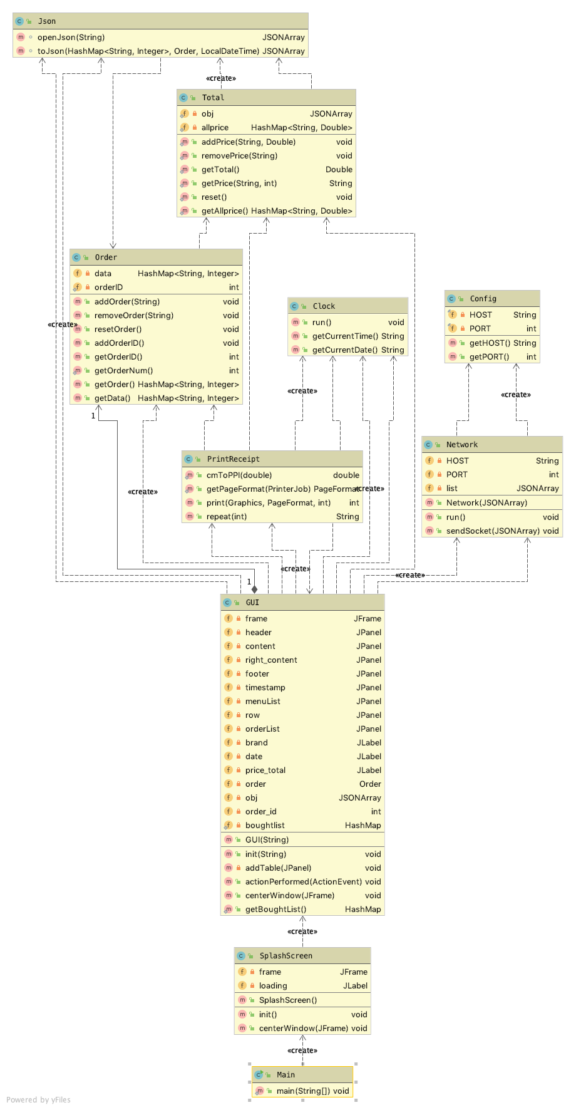
Diagram
(Client)

Slide 7
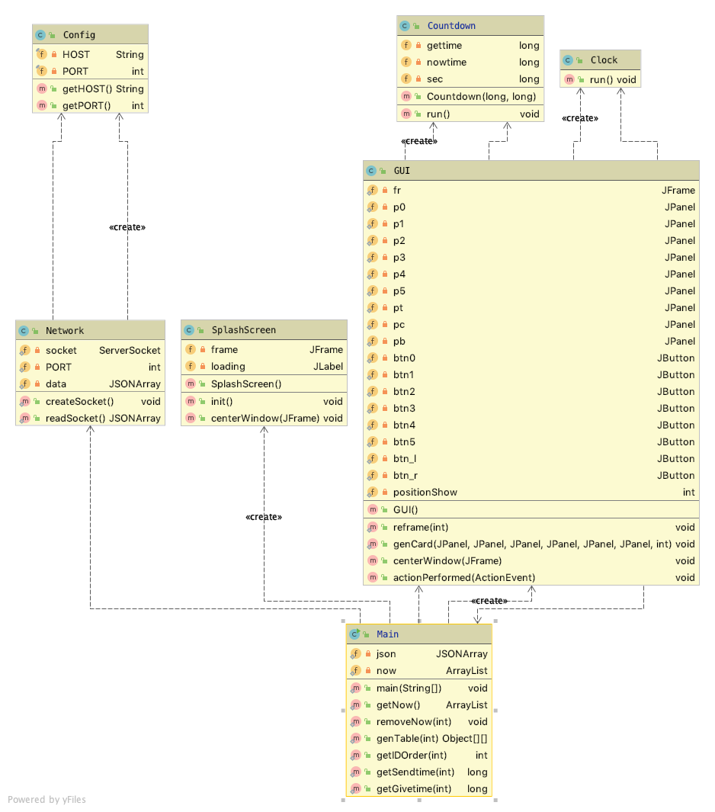
Diagram
(Server)

Slide 8
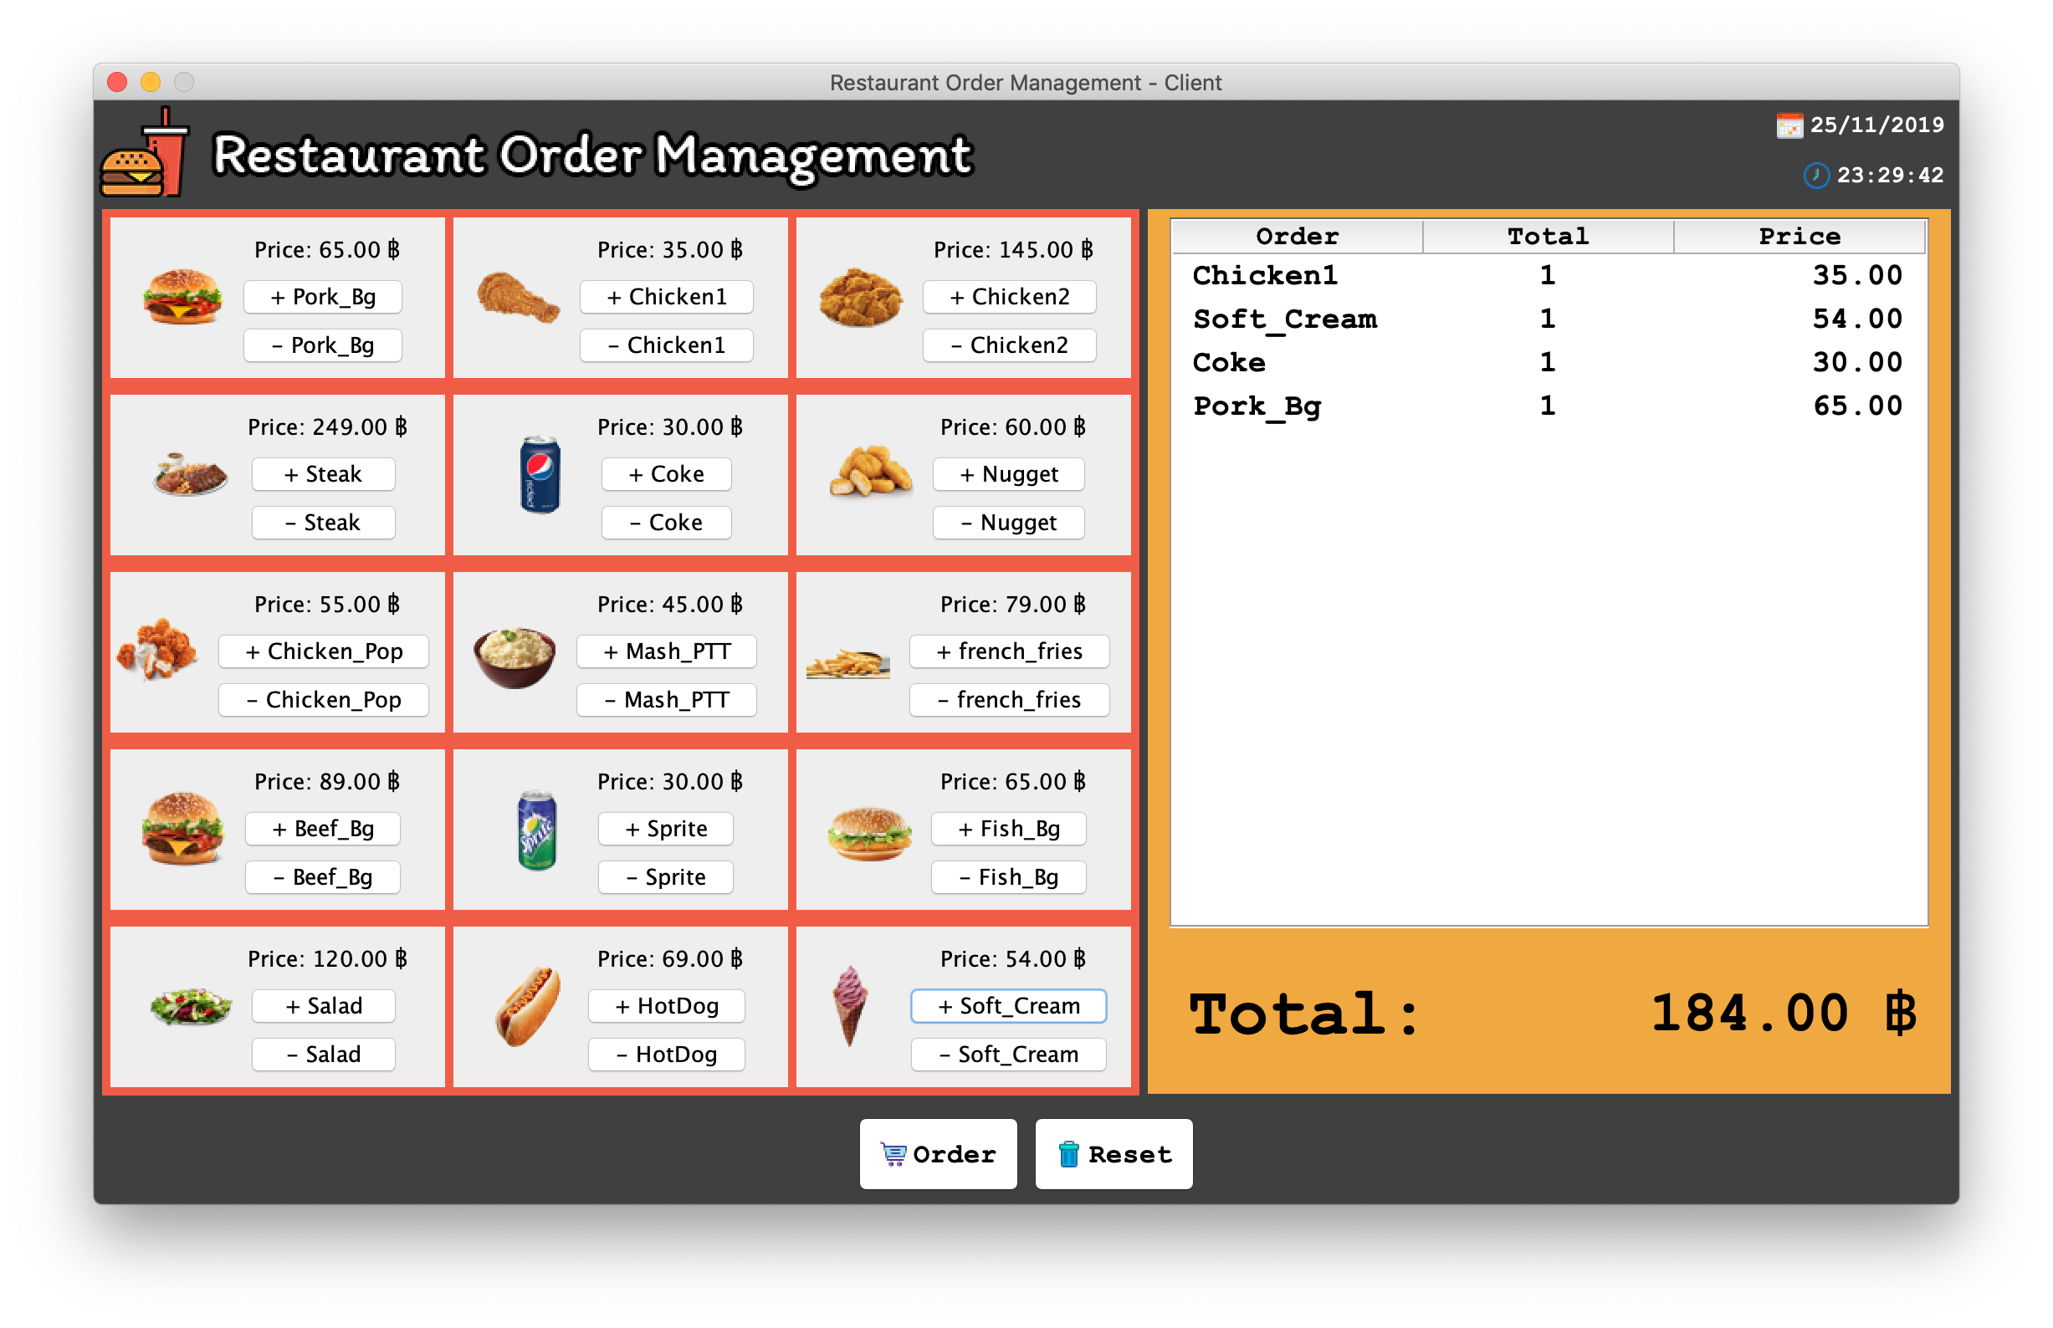
Client
ฝั่งผู้สั่งออเดอร์หน้าแคชเชียร์

Slide 9
Grid Layout(1,2)
Grid Layout(2,1)
Border Layout
Grid Layout
(5,1)
Flow Layout
Box Layout

Slide 10
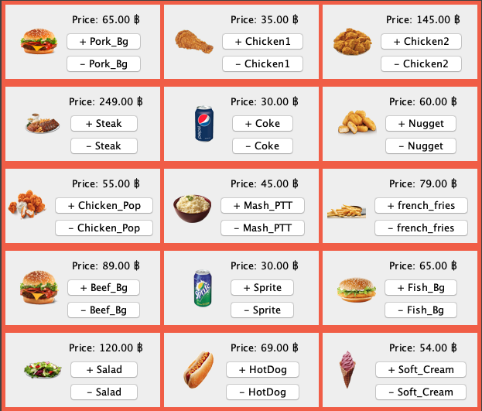
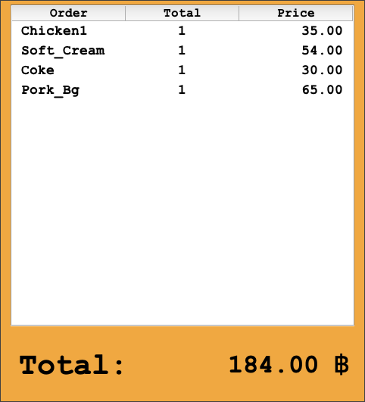
Grid Layout(3,1)
Grid Layout(5,1)
Border Layout
Box Layout
Border Layout
Grid Layout(1,2)

Slide 11
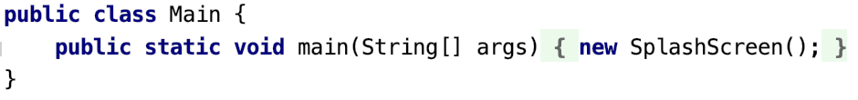
1. Class Main
Method main - ทำหน้าที่สร้าง Object จาก Class SplashScreen

Slide 12
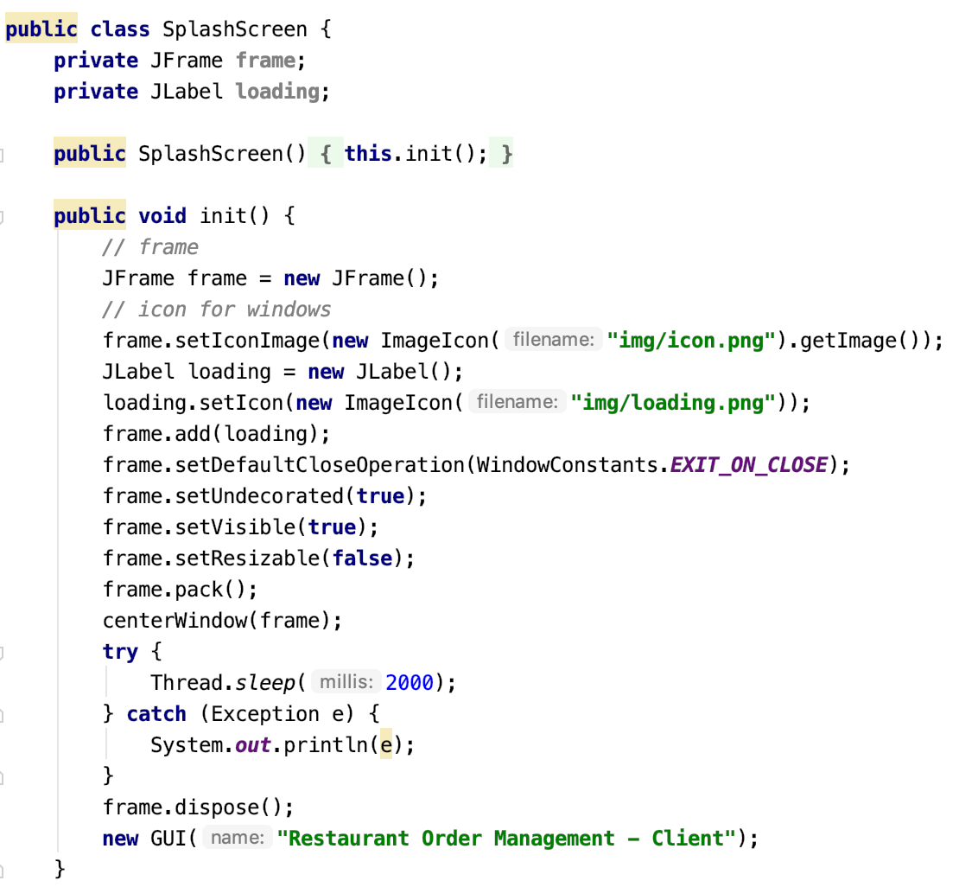
2. Class SplashScreen
Constructor SplashScreen - ทำหน้าที่เรียก Method init();
Method init - ทำหน้าที่สร้างหน้า Splash Screen แล้วให้หยุดรอ 2 วินาที แล้วให้เรียก Class GUI ขึ้นมา

Slide 13
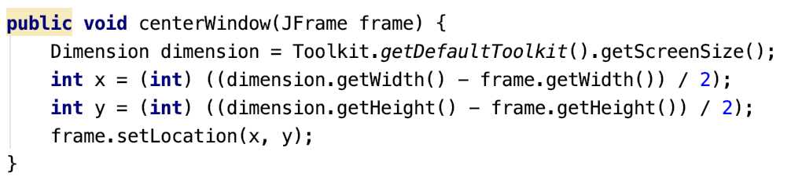
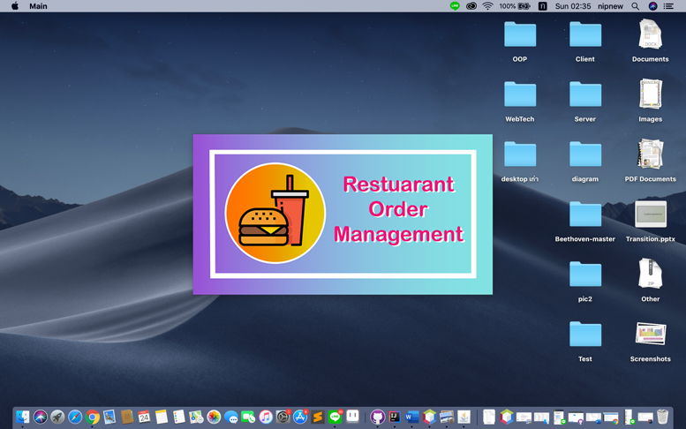
2. Class SplashScreen
Method centerWindow - ทำให้ JFrame อยู่กลางหน้าจอ ซึ่งจะมี Method นี้ อยู่ในทุก ๆ Class ที่เป็น JFrame

Slide 14
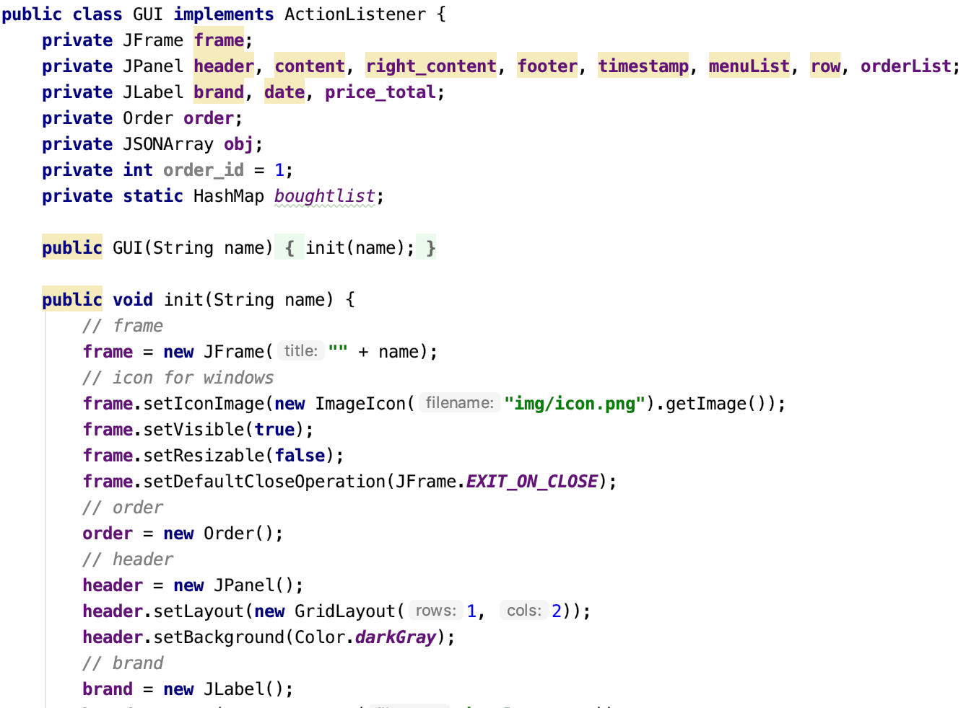
3. Class GUI
Constuctor GUI - ทำหน้าที่เรียก Method init();

Slide 15
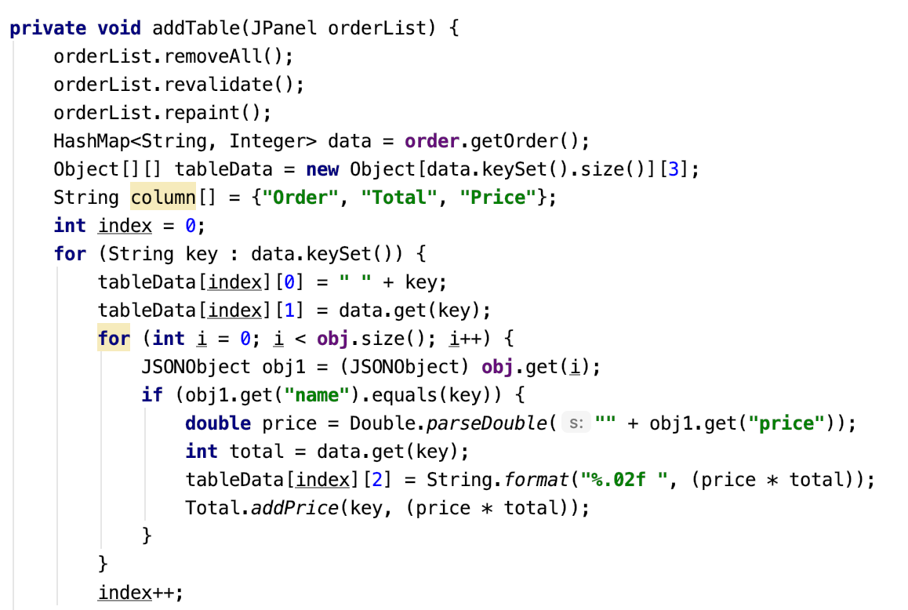
3. Class GUI
Method addTable - ทำหน้าที่เพิ่มตาราง เข้าไป panel ซึ่งใช้ในตารางรายการสั่งซื้อ

Slide 16
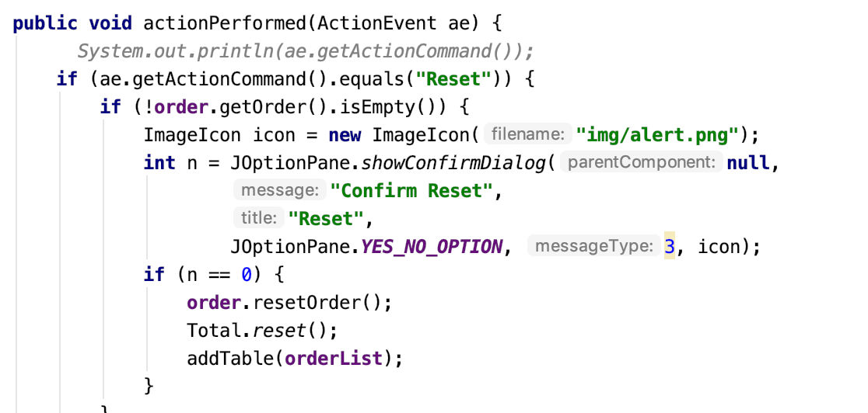
3. Class GUI
Method actionPerformed (Override มาจาก Class ActionListener) – ทำหน้าที่ ตรวจสอบเหตุการณ์ action ต่าง ๆ จากปุ่ม ซึ่งจะมี Method นี้ อยู่ในทุก ๆ Class ที่มีการใช้งาน Button

Slide 17
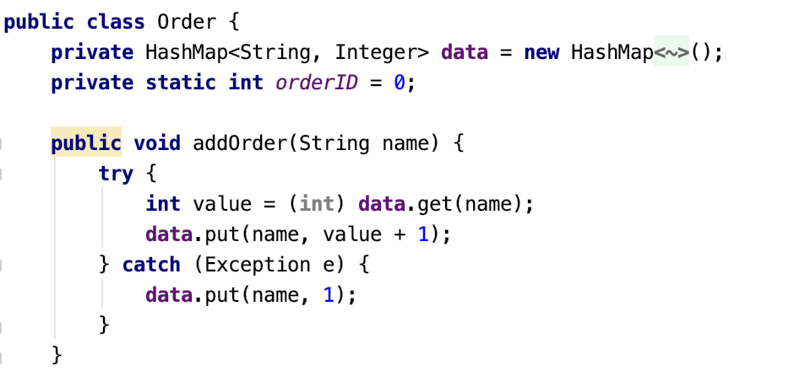
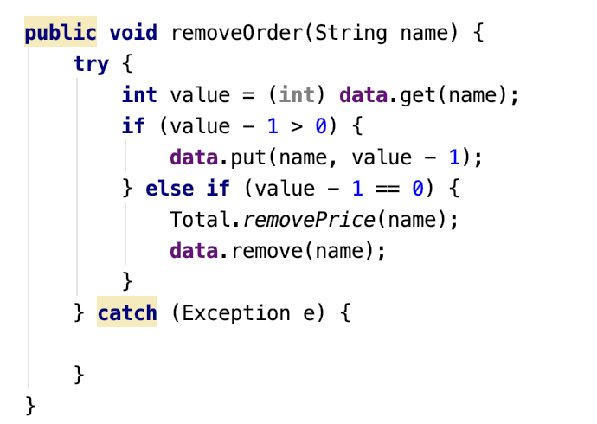
4. Class Order
Method addOrder - ทำหน้าที่เพิ่มออเดอร์ และ เพิ่มจำนวนออเดอร์นั้น เข้าไปใน Hashmap
Method removeOrder – ทำหน้าที่ลบออเดอร์ และ ลบจำนวนออเดอร์นั้น ที่อยู่ใน Hashmap

Slide 18
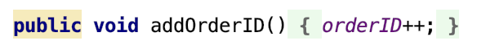
4. Class Order
Method resetOrder - ทำหน้าที่ลบออเดอร์ และ จำนวนออเดอร์ทั้งหมดที่อยู่ใน Hashmap
Method addOrderID - ทำหน้าที่เพิ่มเลขลำดับของออเดอร์
Method getOrderID - ทำหน้าที่ return เลขลำดับออเดอร์

Slide 19
4. Class Order
Method getOrderNum - ทำหน้าที่ return เลขลำดับออเดอร์
Method getOrder – หน้าที่ return Hashmap Data

Slide 20
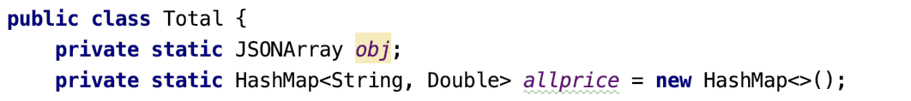
5. Class Total
Method addPrice – ทำหน้าที่เพิ่มค่าเข้าไปใน Hashmap allprice
Method removePrice – ทำหน้าที่ลบค่าออกจาก Hashmap allprice

Slide 21
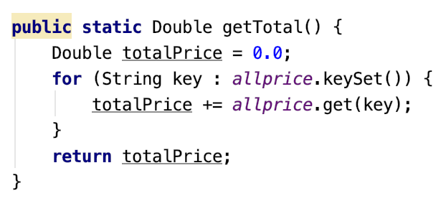
5. Class Total
Method getTotal - ทำหน้าที่หาผลรวมทั้งหมดของราคา แล้ว return ออกมา
Method reset – ทำหน้าที่ลบค่าทั้งหมดใน Hashmap allprice ออกทั้งหมด
Method getAllprice – ทำหน้าที่ return ค่าทั้งหมดใน Hashmap allprice

Slide 22
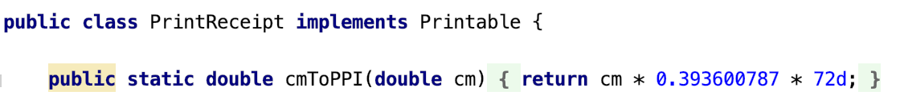
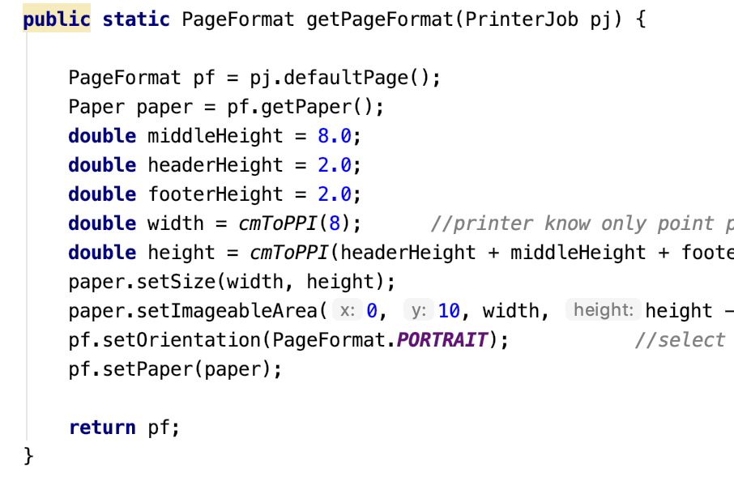
6. Class PrintRecipt
Method cmToPPI - ทำหน้าที่แปลงขนาดจาก cm (centimeters) แล้ว return ค่าขนาดเป็น ppi (Pixel Per inch) เพื่อให้สามารถใช้พิมพ์ร่วมกับเครื่องพิมพ์เอกสารได้อย่างถูกต้อง
Method getPageFormat - ทำหน้าที่ return ขนาดกระดาษเพื่อให้นำไปใช้กับการพิมพ์

Slide 23
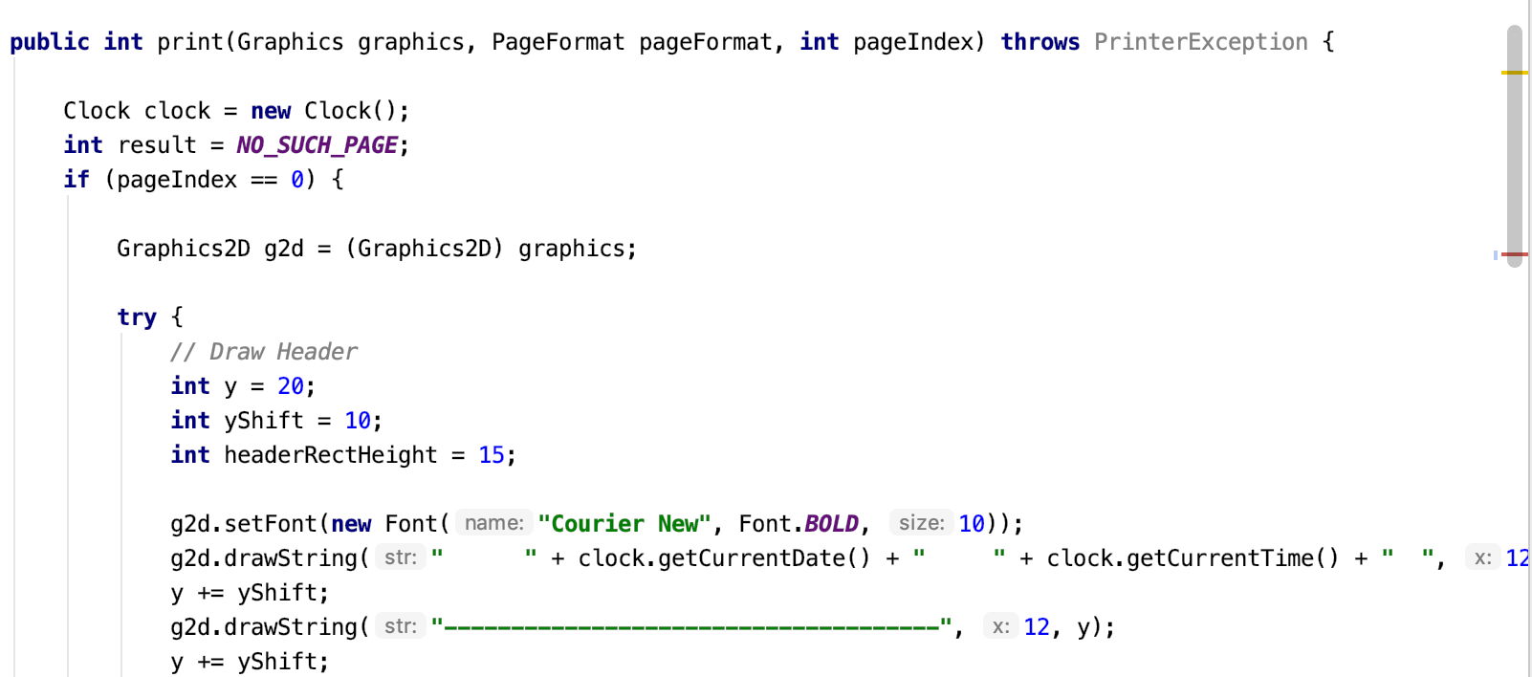
6. Class PrintRecipt
Method print – ทำหน้าที่สร้างใบเสร็จ และ สั่งพิมพ์
Method repeat - ทำหน้าที่หาช่องว่างของกระดาษ ระหว่างข้อความ 2 ข้อความ

Slide 24
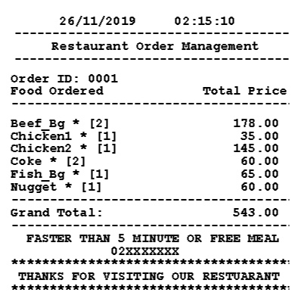
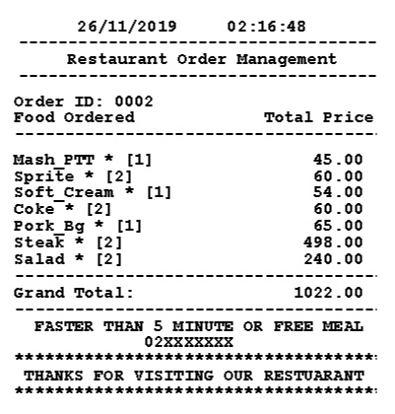
ตัวอย่างใบเสร็จ

Slide 25
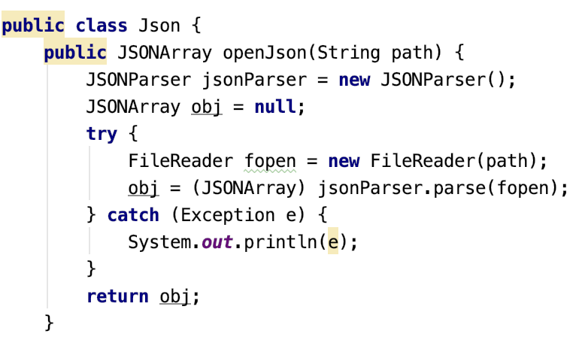
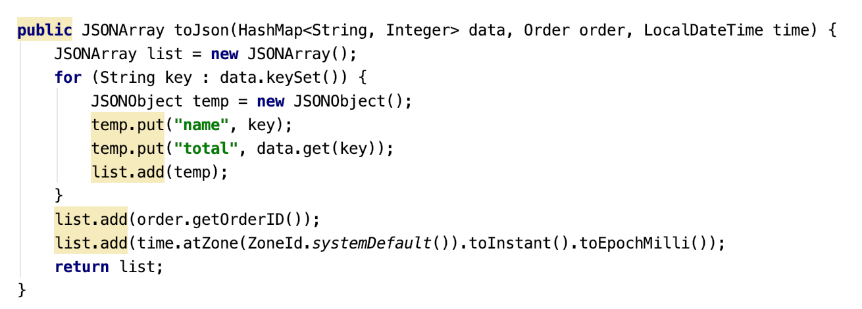
7. Class Json
Method openJson – ทำหน้าที่เปิดไฟล์ JSON ที่อยู่ในเครื่อง
Method toJson - ทำหน้าที่แปลง Hashmap ให้อยู่ในรูปแบบของ JSON

Slide 26
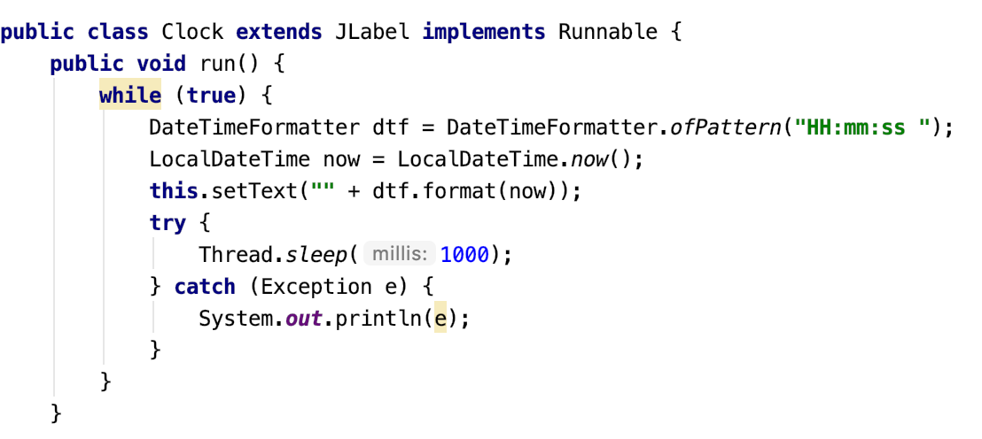
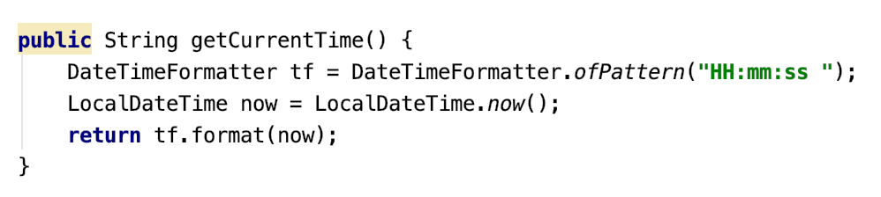
8. Class Clock
Method run – ทำหน้าที่ดึงเวลา และ กำหนดเวลาทุก ๆ 1 วิ
Method getCurrentTime – ทำหน้าที่ดึงเวลาปัจจุบัน

Slide 27
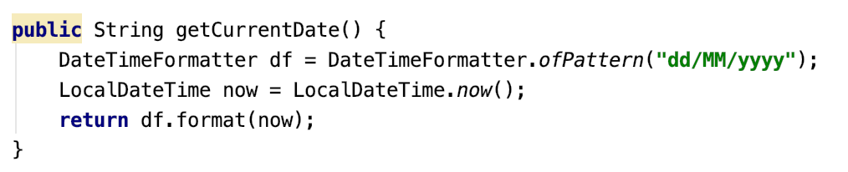
8. Class Clock
Method getCurrentDate - ทำหน้าที่ดึงวัน, เดือน, ปี ปัจจุบัน

Slide 28
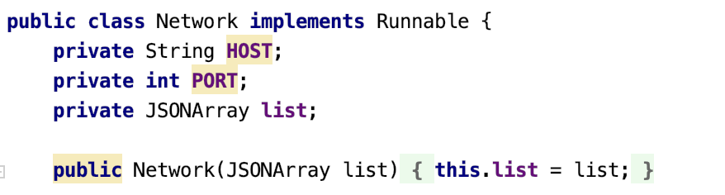
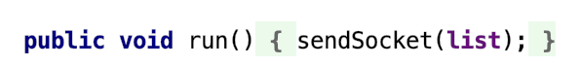
9. Class Network
Constructor Network – ทำหน้าที่รับค่าจาก parameter มาใส่ใน list
Method run - ทำหน้าที่เรียก Method sendSocket พร้อมส่ง argument ของ list ไปด้วย

Slide 29
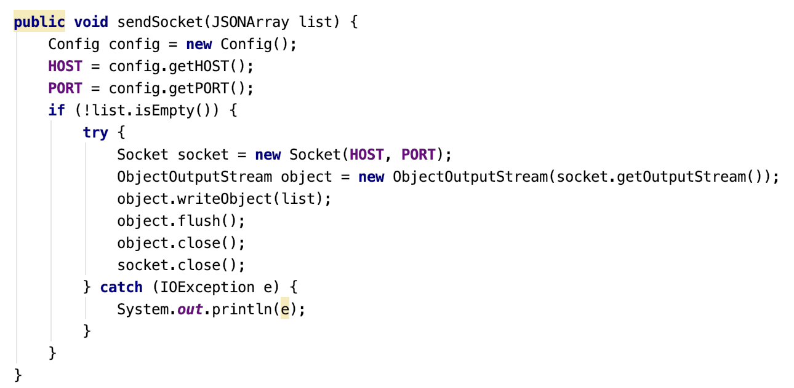
9. Class Network
Method sendSocket - ทำหน้าที่ติดต่อกับเครื่องปลายทาง พร้อมส่งข้อมูลไปด้วย

Slide 30
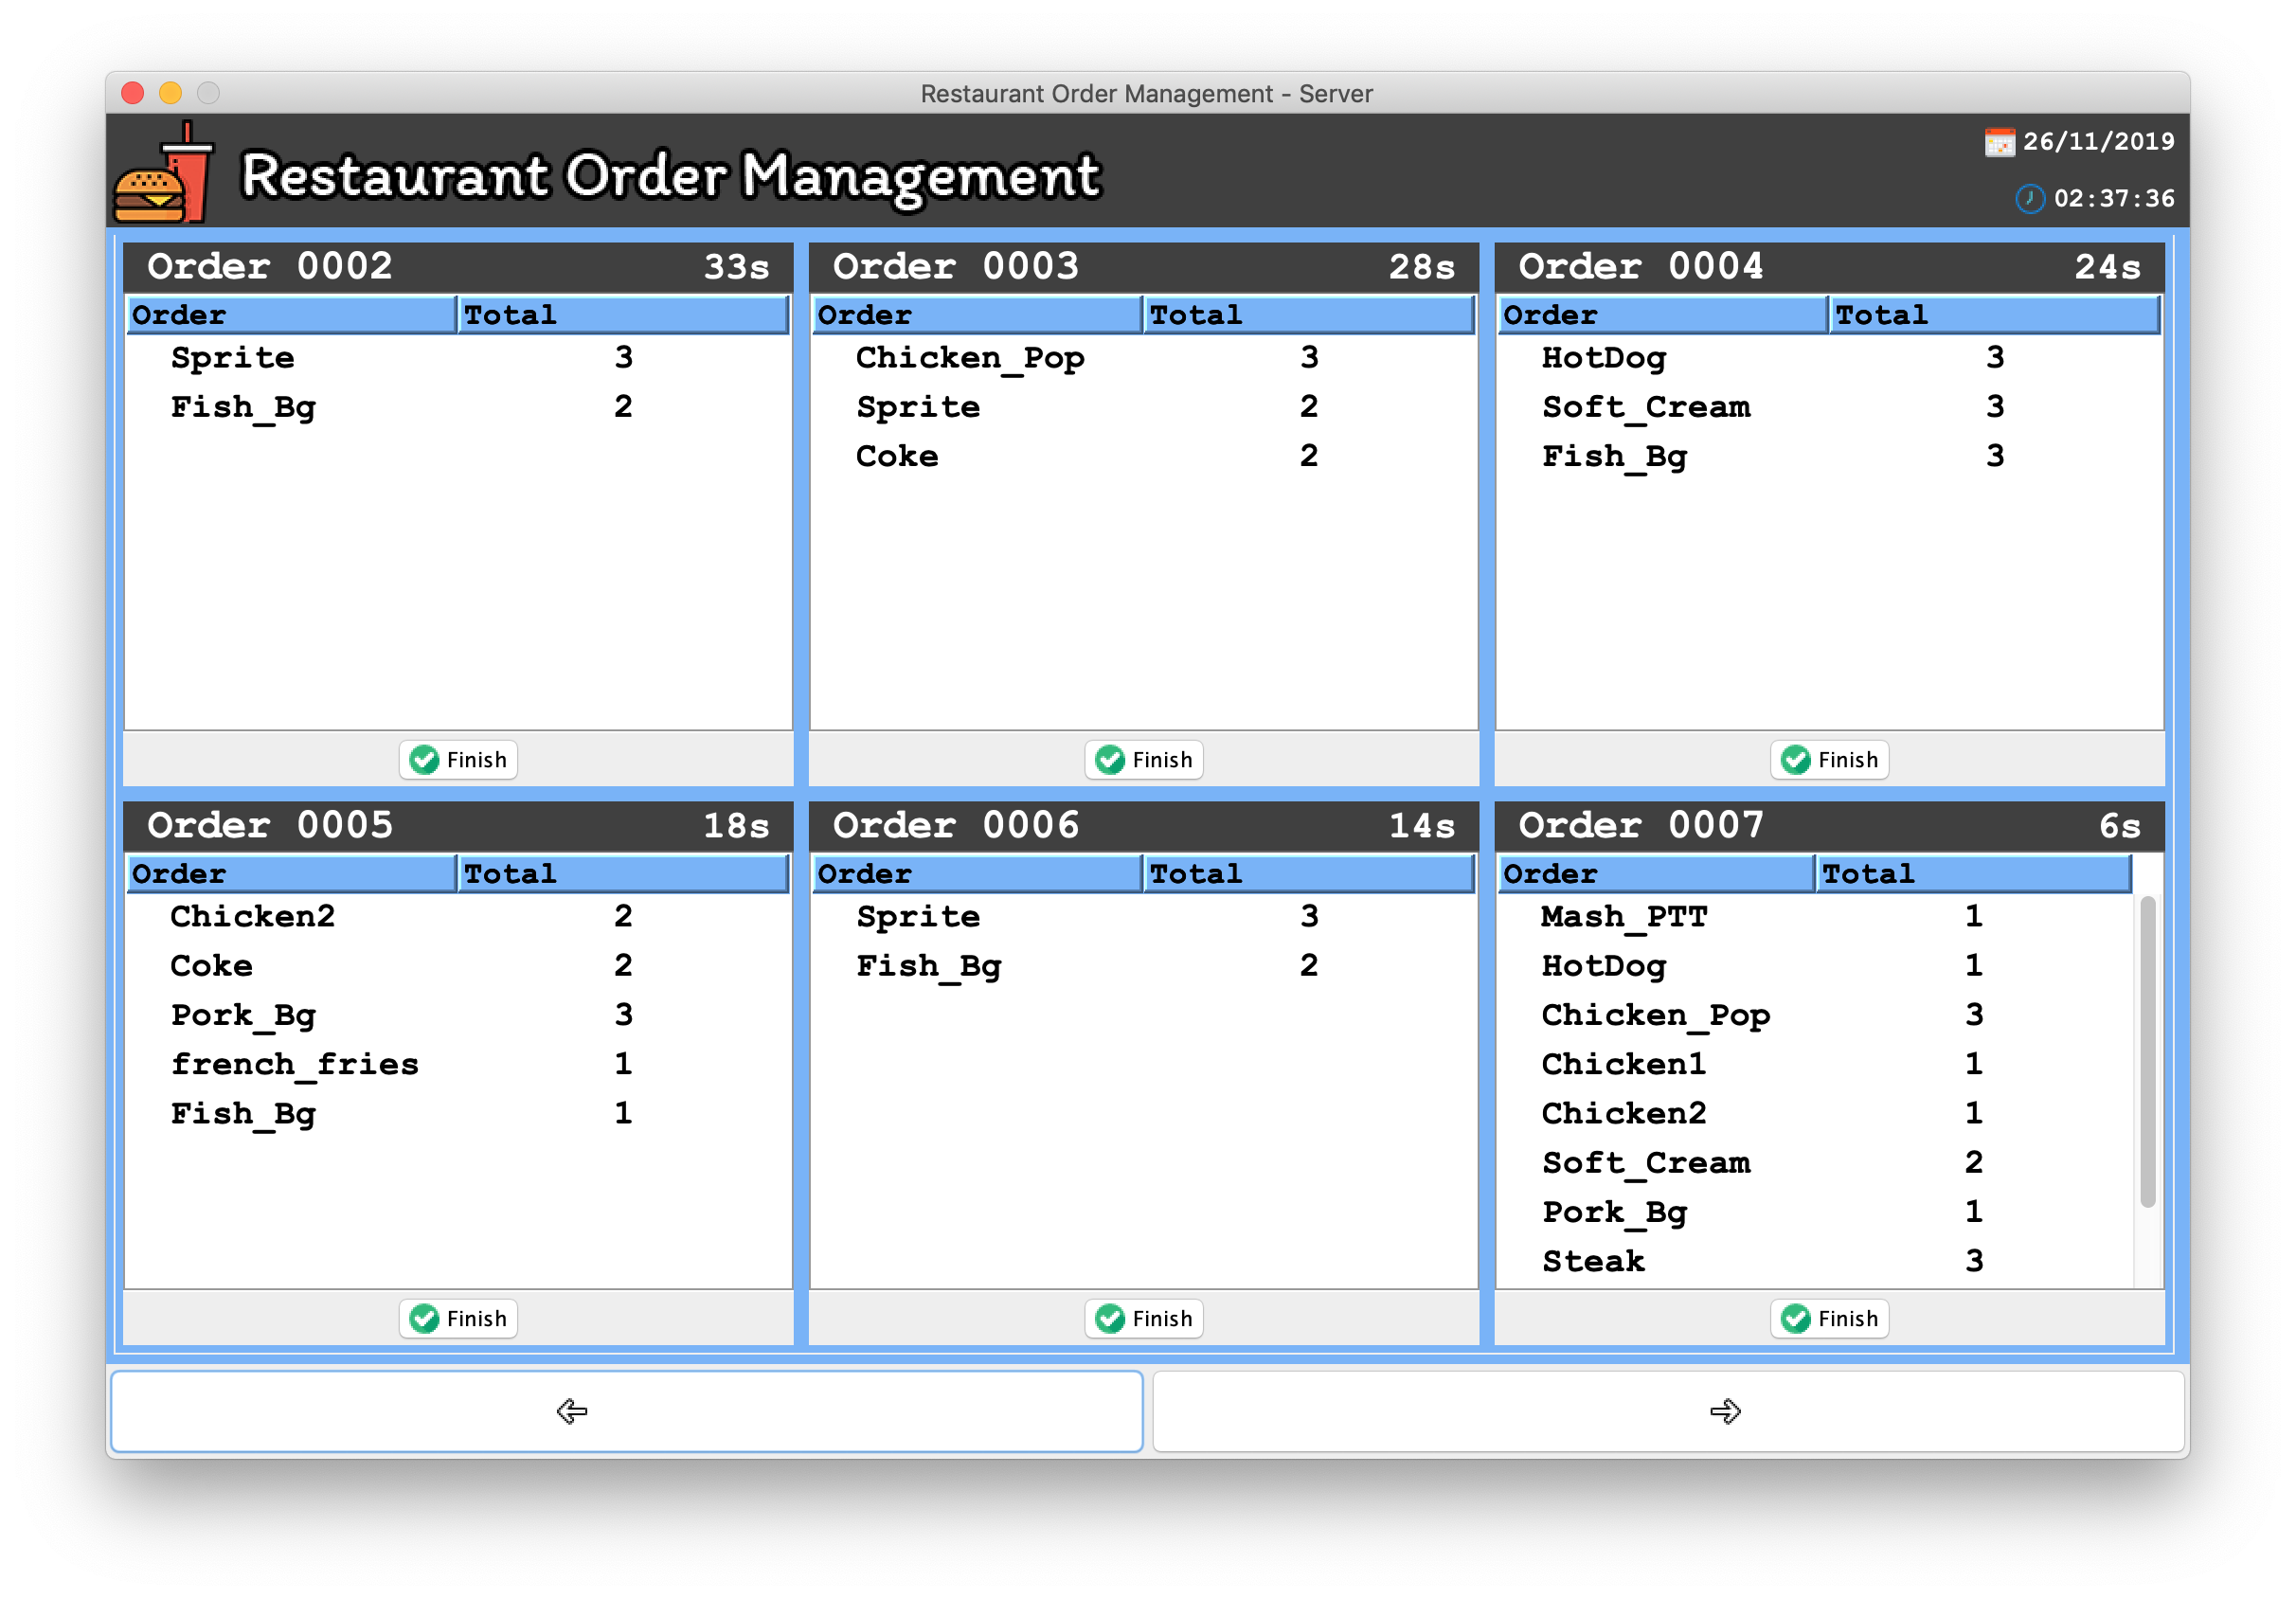
Server
ฝั่งผู้รับออเดอร์ในห้องครัว

Slide 31
Grid Layout(1,2)
Grid Layout(2,1)
Grid Layout
(2,3)
Border Layout
(north, center,
south)
Grid Layout(1,2)

Slide 32
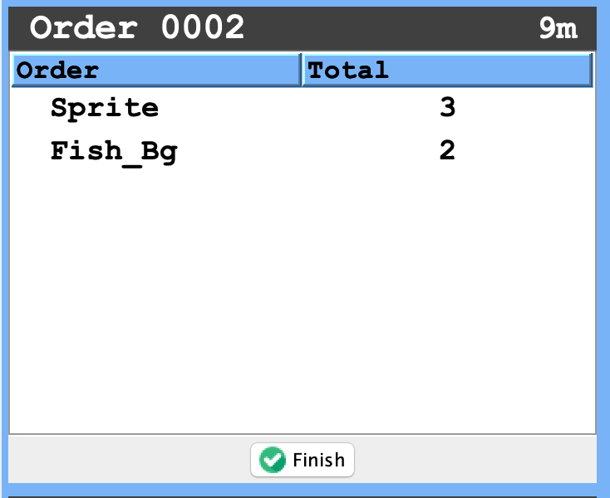
Grid Layout
(1, 2)
Box Layout

Slide 33
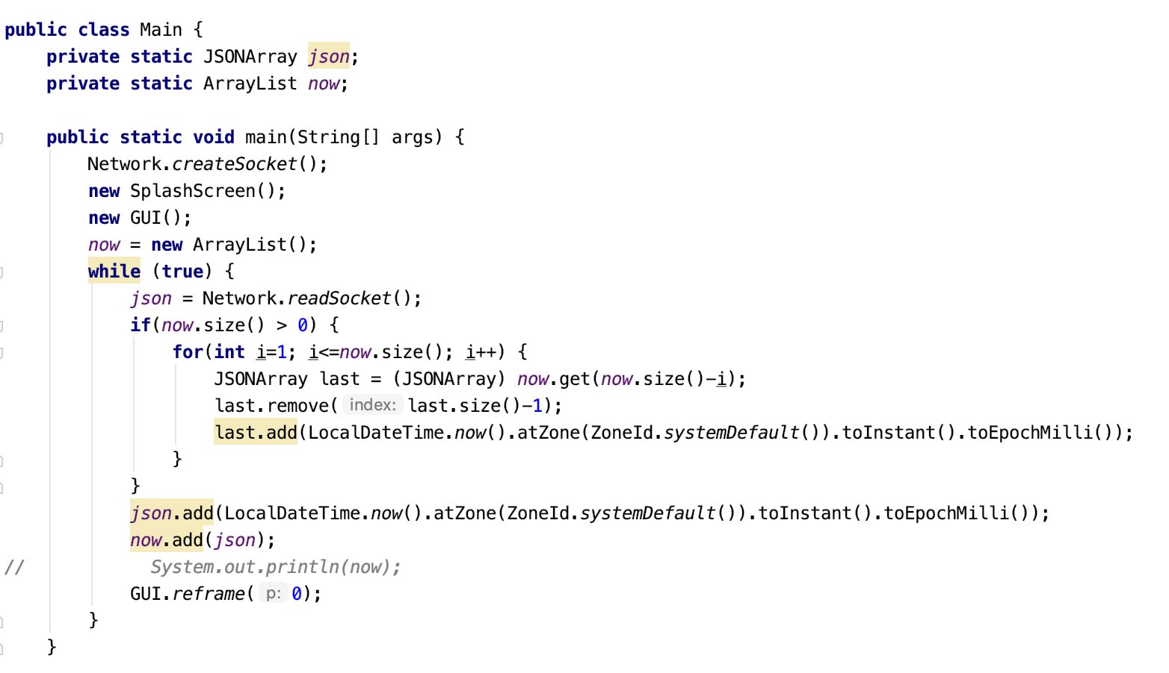
1. Class Main
Method main – ทำหน้าที่สร้างหน้า Splash Screen จาก Class SplashScreen แล้ว สร้างหน้า GUI จาก Class GUI ขึ้นมา

Slide 34
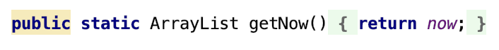
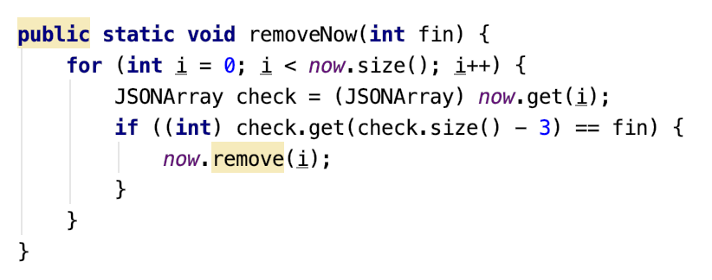
1. Class Main
Method getNow - ทำหน้าที่ return ArrayList ของ now ซึ่งคือค่าของเวลาที่เก็บจาก server ก่อนที่จะ reframe เพื่อให้เวลาอัพเดทอยู่ล่าสุด
Method removeNow – ทำหน้าที่ ส่งค่า Array ที่ต้องการจะลบออก

Slide 35
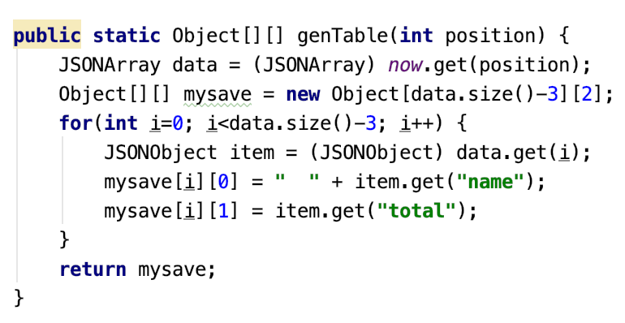
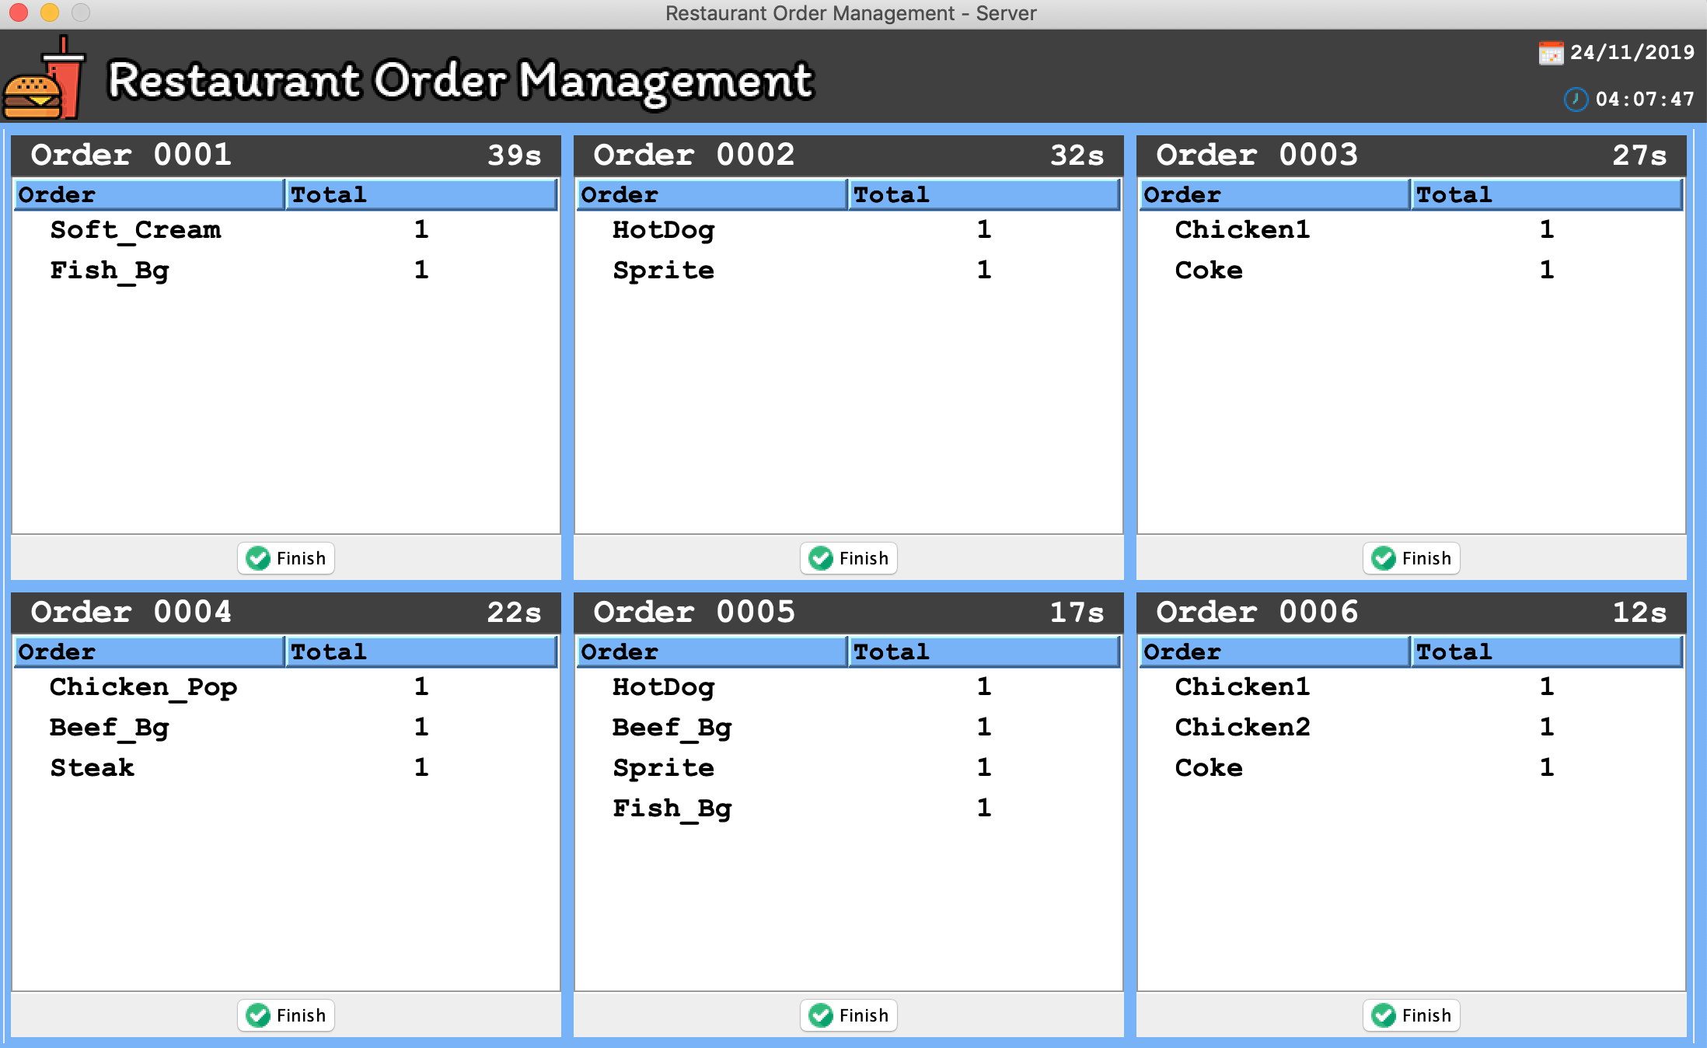
1. Class Main
Method genTable - ทำหน้าที่สร้างตารางรายการอาหารขึ้นมา

Slide 36
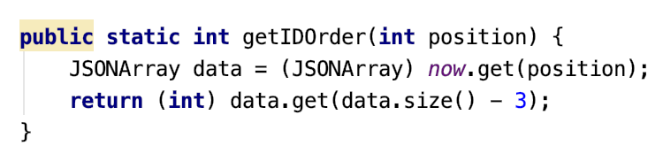
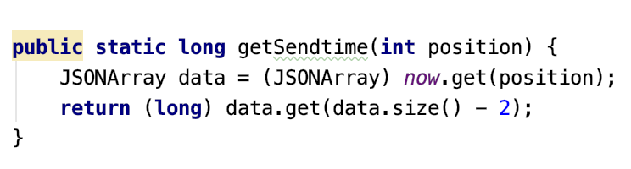
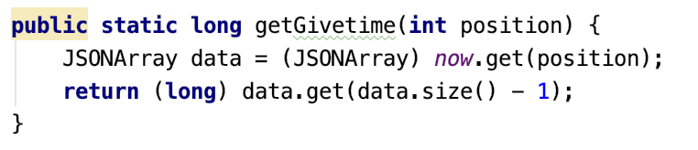
1. Class Main
Method getIDOrder - ทำหน้าที่ return ค่าลำดับของออเดอร์
Method getSendtime – ทำหน้าที่ return ค่าเวลา ที่ได้มาจาก Client
Method getGivetime – ทำหน้าที่ return ค่าเวลาของออเดอร์ตัวก่อนล่าสุด

Slide 37
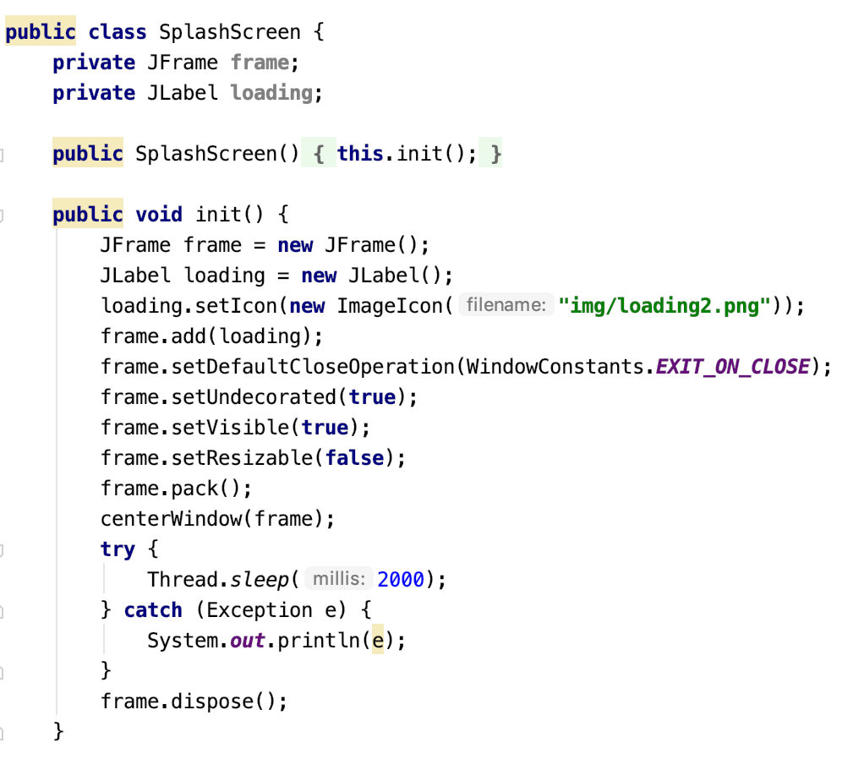
2. Class SplashScreen
Constructor SplashScreen - ทำหน้าที่เรียก Method init();
Method init - ทำหน้าที่สร้างหน้า Splash Screen แล้วให้หยุดรอ 2 วินาที แล้วให้เรียก Class GUI ขึ้นมา

Slide 38
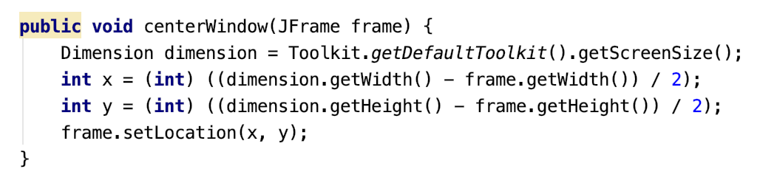
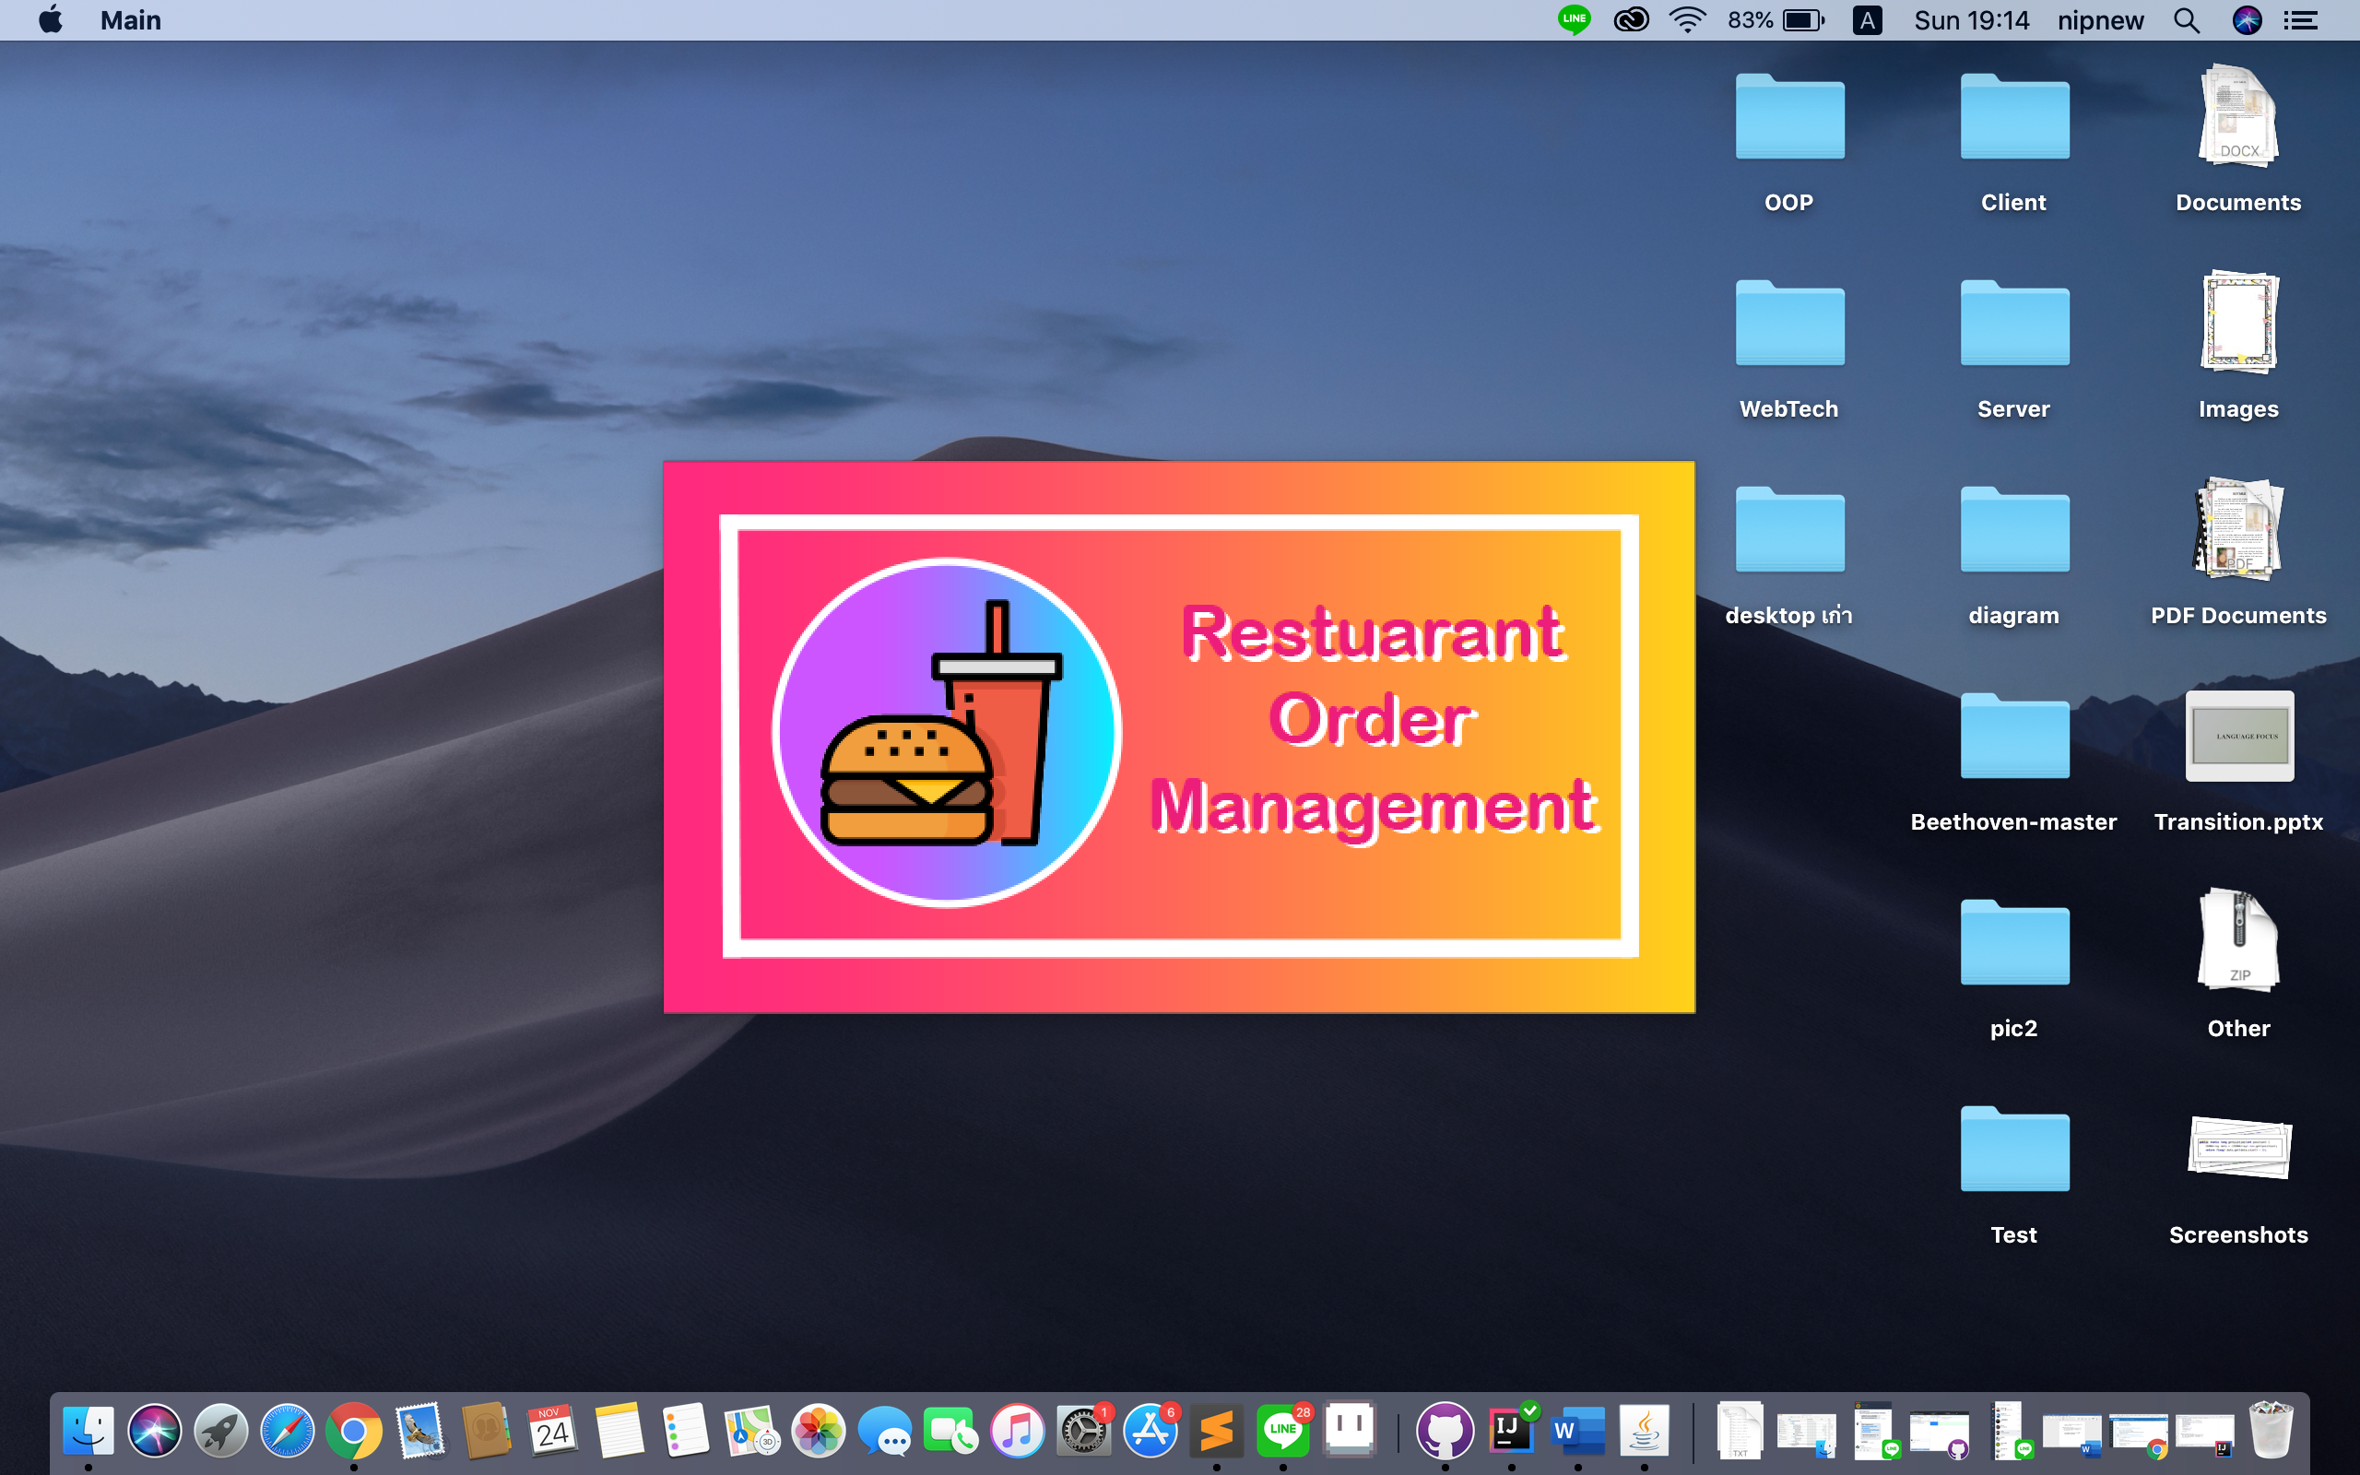
2. Class SplashScreen
Method centerWindow - ทำให้ JFrame อยู่กลางหน้าจอ ซึ่งจะมี Method นี้ อยู่ในทุก ๆ Class ที่เป็น JFrame

Slide 39
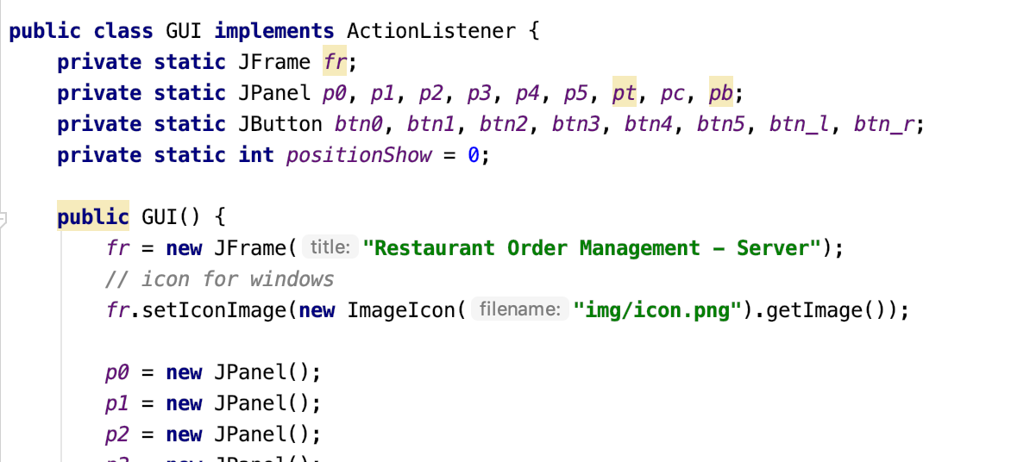
3. Class GUI
Constructor GUI - ทำหน้าที่สร้างหน้า GUI พร้อมรายละเอียดต่าง ๆ

Slide 40
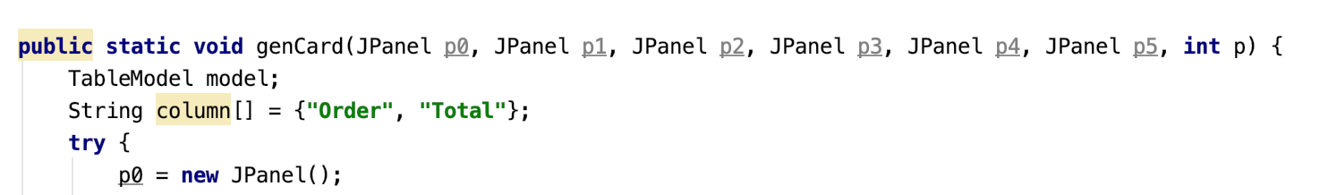
3. Class GUI
Method reframe - ทำหน้าที่เรียก Method genCard
Method genCard – ทำหน้าที่สร้างพื้นที่เมนู และตารางของออเดอร์

Slide 41
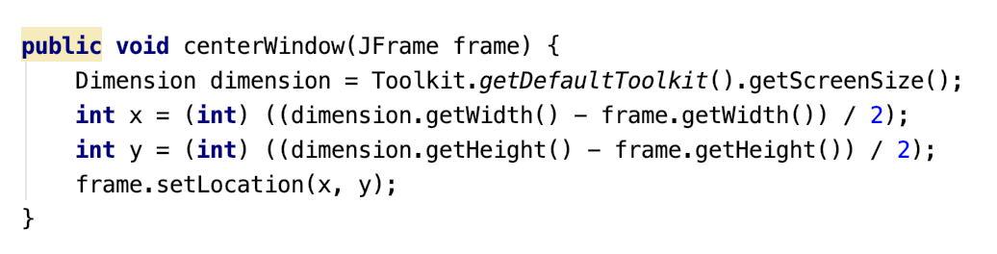
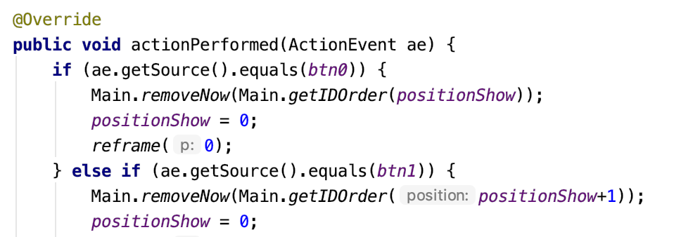
3. Class GUI
Method centerWindow - ทำหน้าที่ทำให้ JFrame อยู่กลางหน้าจอ ซึ่งจะมี Method นี้ อยู่ในทุก ๆ Class ที่เป็น JFrame
Method actionPerformed (Override มาจาก Class Listener) – ทำหน้าที่ ตรวจสอบเหตุการณ์ action ต่าง ๆ จากปุ่ม ซึ่งจะมี Method นี้ อยู่ในทุก ๆ Class ที่มีการใช้งาน Button

Slide 42
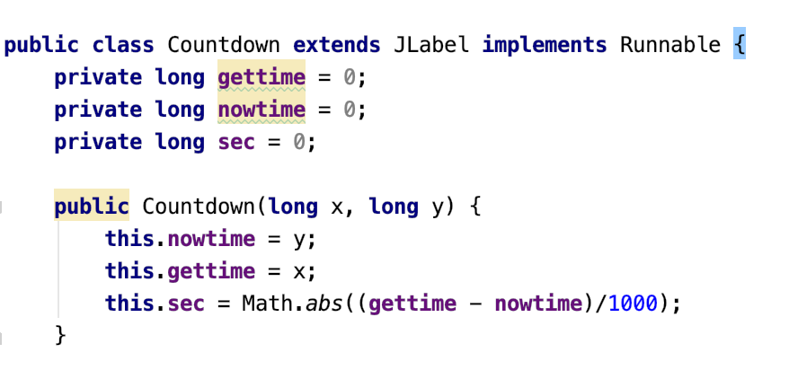
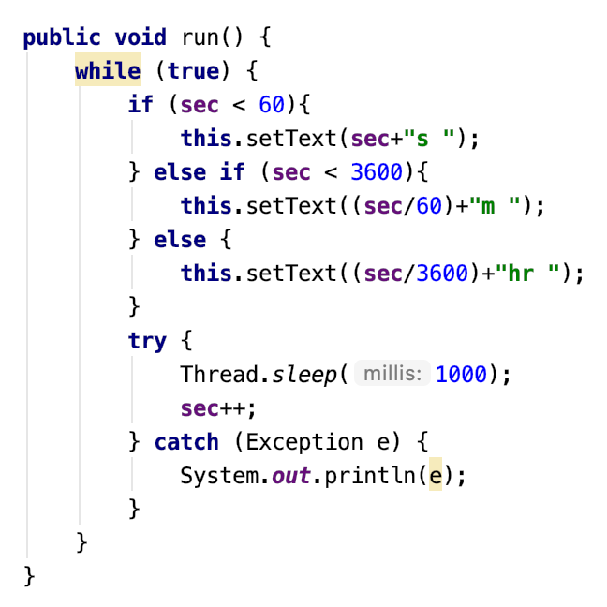
4. Class Countdown
Constructor Countdown – ทำหน้าที่ลบค่าเวลาปัจจุบัน กับค่าเวลาที่ออเดอร์สั่งเข้ามา เป็นการจับเวลา
Method run – ทำหน้าที่เปลี่ยนค่า และ ตั้งค่าจับเวลาไปเรื่อย ๆ

Slide 43
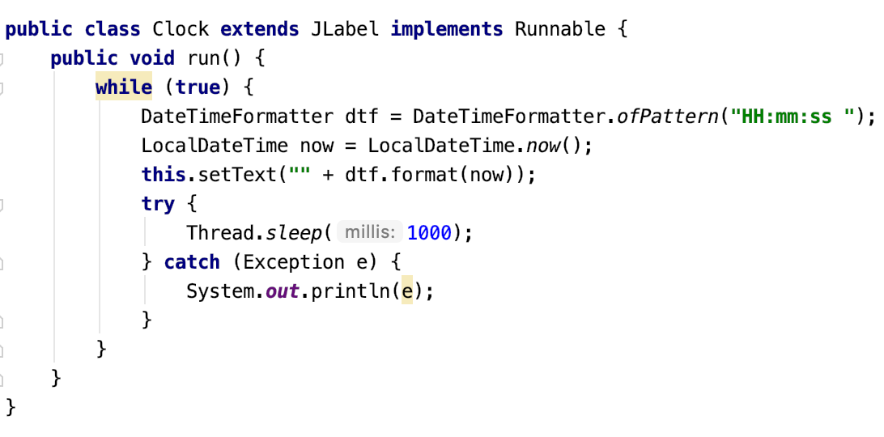
5. Class Clock
Method run – ทำหน้าที่ดึงเวลา และ กำหนดเวลาทุก ๆ 1 วิ

Slide 44


5. Class Network
Method readSocket – ทำหน้าที่อ่านค่าที่ส่งมาจาก Socket
Method createSocket – ทำหน้าที่สร้าง Socket

Slide 45
หน้าที่สมาชิก
61070028
61070029
61070040
นายเจษฎาพร ไตรวินิจศรีสุข
ทำระบบใบเสร็จทั้งหมด
นางสาวฉัตรธิดา แจ้งใจ
Design หน้า Client
ตกแต่งหน้า Server
เล่มรายงาน
PowerPoint
นางชาญวิทย์ เศรษฐวงศ์สิน
ทำระบบ Client ทั้งหมด
ตกแต่งหน้า Client
ทำระบบ Socket
ดึงข้อมูลจาก JSON
61070045
61070181
นายณภัทร อารยวัฒนาพงษ์
ทำระบบ Server ทั้งหมด
นายระพีพันธ์ มูนไทย
Design หน้า Server
Tester โปรแกรม

Slide 46
Thank you

